Slide 1
PAC learning 和VC dimension
张嘉贤 2025/4/29

Slide 2
想象一下两个玩家之间的游戏。玩家1的脑海里有一个区间[a,b]，他通过某种固定的方式随机生成一些数字，他不断向玩家2报告这些数字，并说明这些数字是否在区间内。玩家2希望通过玩家1的报告的数字以及标签猜测出玩家1脑海里的那个区间。
玩家2得到的信息是一堆样本，每个样本包含一个数字和相应的标签，他的目标是确定区间断点a和b。
如果端点可以是任意实数，则玩家2几乎无法准确猜测区间，因为玩家1给出的样本数量有限。但是，无论玩家2在最后猜测的区间是什么，都可以根据玩家1的数字生成方案进行测试。

Slide 3
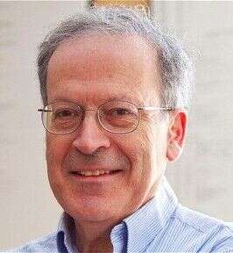
PAC(Probably Approximately Correct)，即概率近似正确，在我们刚才的猜数游戏中，如果玩家2能以很高的概率，返回一个近似正确的答案区间，那么这个问题就是PAC-learnable
PAC learning是Leslie Valiant于1984 年提出的一种计算学习理论框架，用于分析机器学习算法在有限样本下的学习能力。它催生了计算机科学的一个新子领域，称为计算学习理论

Slide 4

数据来自于某一个确定的分布D，数据集合X中的每一个数据都独立同分布于D
概念类/目标类（Concept Class C）：一组待学习的函数集合（比如刚才的区间）
假设类（Hypothesis Class H）：算法可能输出的假设集合
误差：输出的假设和概念在分布D下不同的概率

Slide 5
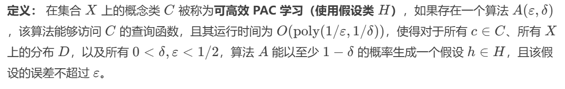

该定义表达的核心意思是，在多项式时间内，是否存在算法通过数据集能以高概率学习到一个近似正确的假设，如果可以，该问题就是PAC-Learnable

Slide 6
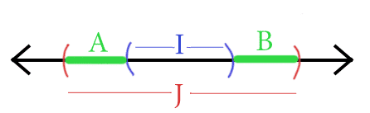
根据我们刚才的定义，区间学习的例子是PAC-Learnable，大致证明思路：
首先是一个针对区间预测的朴素的算法：在数据集中找到最大的正例和最小的正例，将他们作为我们得出的区间的边界。
然后只需计算按照这种算法，得到的区间的错误概率，得到样本数量和误差的关系式，控制样本数量足够大，我们可以以大概率保证我们的误差在一个小的范围内。

Slide 7
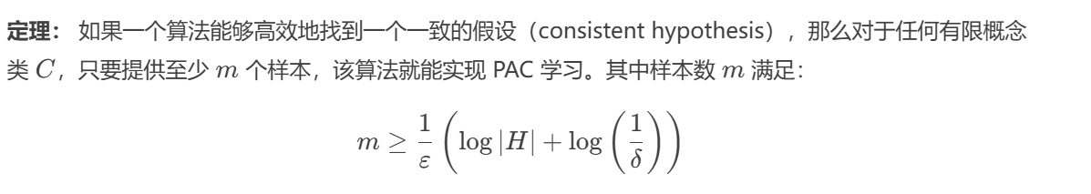
我们刚刚看到了一个PAC-Learnable的例子，自然就会想到，那些问题是PAC-Learnable，那些不是PAC-Learnable。对于这个问题，我们可以运用一些概率不等式，比如The Chernoff bound和union bound来得到一些结论。
如果我们的假设类H和目标类C都是有限的，并且C⊆H,那么理论上我们可以找到0误差的假设。在这个假设的前提下，我们有以下结论：

Slide 8
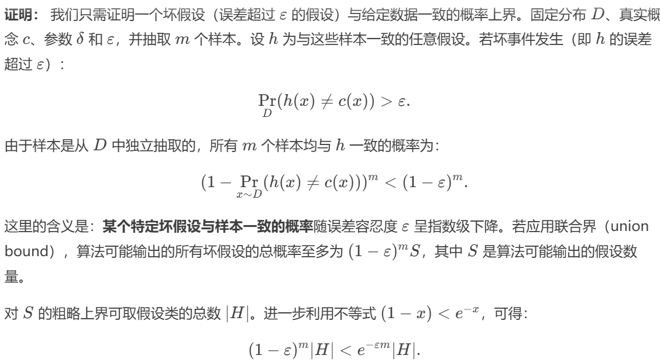
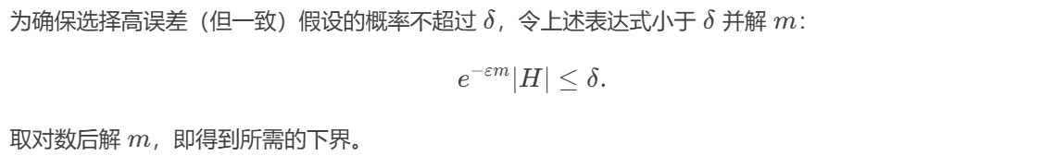

Slide 9
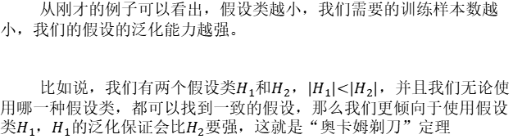
从刚才的例子可以看出，假设类越小，我们需要的训练样本数越小，我们的假设的泛化能力越强。
比如说，我们有两个假设类$H_{1}$和$H_{2}$，|$H_{1}$|<|$H_{2}$|，并且我们无论使用哪一种假设类，都可以找到一致的假设，那么我们更倾向于使用假设类$H_{1}$，$H_{1}$的泛化保证会比$H_{2}$要强，这就是“奥卡姆剃刀”定理

Slide 10
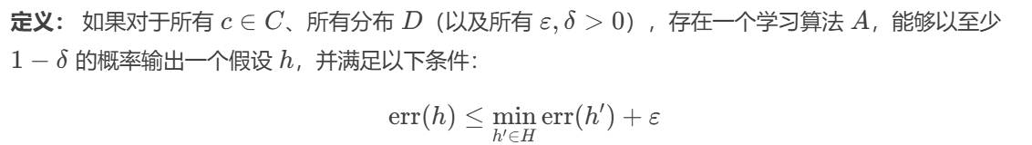
上面的定理要求C⊆H，即我们可以得到一个0误差的假设，但是如果H中不包含一个0误差的假设呢？---->我们期望找到一个与H中最好的假设误差在ε以内的假设
则称概念类C是agnostically learnable的
同时，上面的定理还要求我们需要找到一致性的假设，这在很多时候都是很难做到的，我们可能无法完全准确的区分数据集---->我们可以找到一个在数据集上错误尽可能小的假设。我们称经验误差为

Slide 11
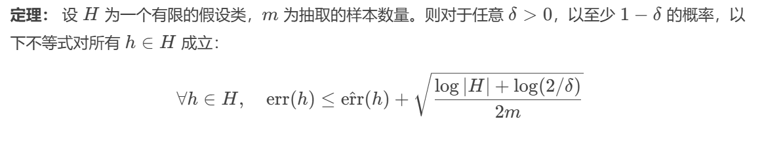
在新的前提下，我们有以下定理：
通过这个定理，我们可以精确地量化随着样本数量的增加，经验误差如何收敛到真实误差

Slide 12
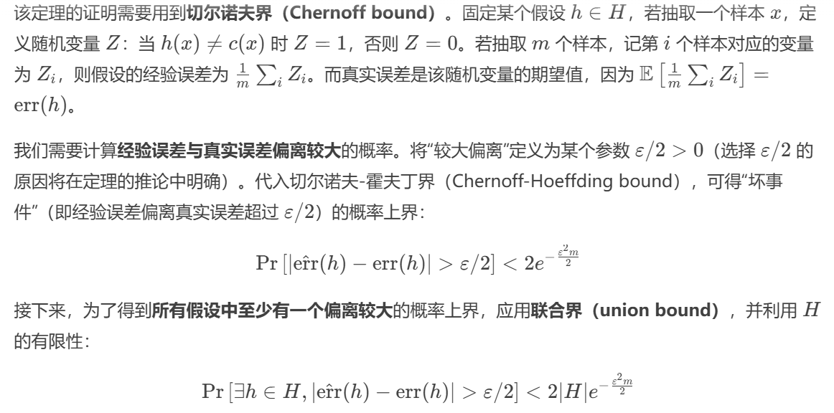

Slide 13
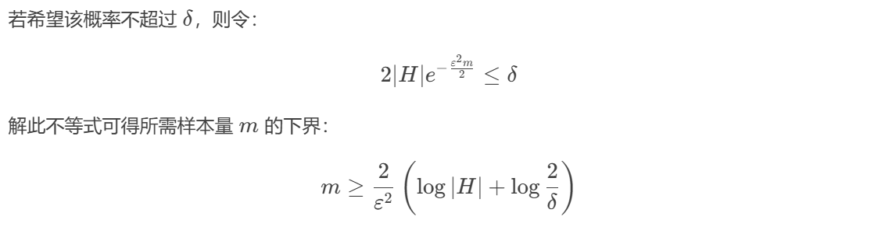

Slide 14
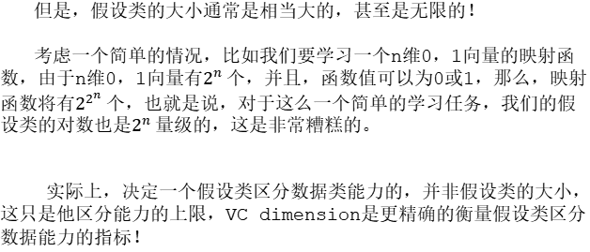
但是，假设类的大小通常是相当大的，甚至是无限的！
考虑一个简单的情况，比如我们要学习一个n维0，1向量的映射函数，由于n维0，1向量有$2^{n}$个，并且，函数值可以为0或1，那么，映射函数将有$2^{2^{n}}$个，也就是说，对于这么一个简单的学习任务，我们的假设类的对数也是$2^{n}$量级的，这是非常糟糕的。
实际上，决定一个假设类区分数据类能力的，并非假设类的大小，这只是他区分能力的上限，VC dimension是更精确的衡量假设类区分数据能力的指标！

Slide 15
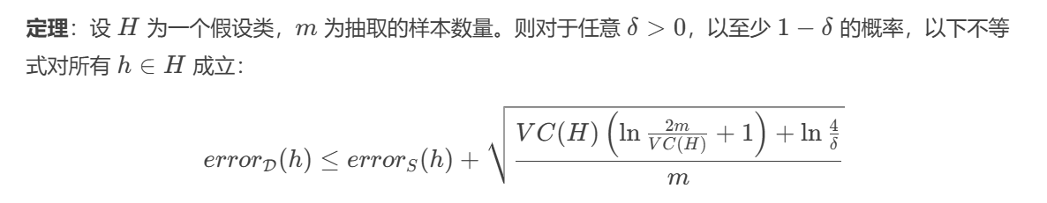
vc dimension是衡量假设类分散数据点能力的量，因此，将vc dimension运用到PAC learning，可以得到下面的结论
对任何一个假设类H，其vc dimension都是要小于logH的

Slide 16
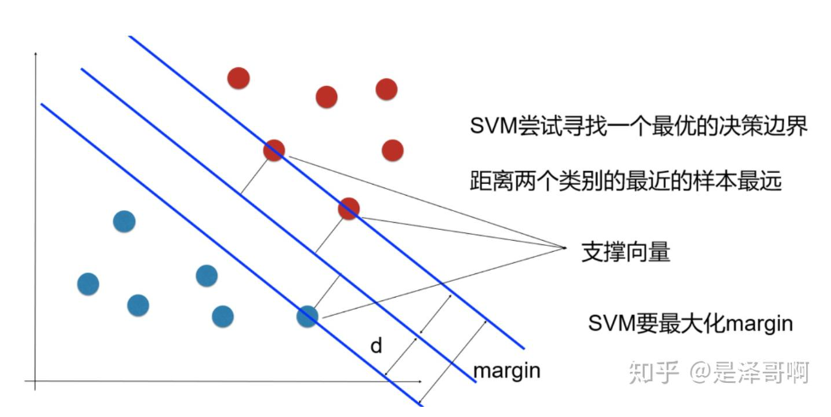
PAC bound在机器学习中一个具体的应用例子：SVM

Slide 17
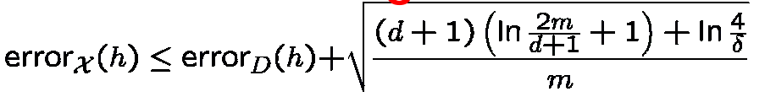
由于d维超平面的VC dimension为d+1，我们带入之前的公式，可以得到，我们的训练误差和训练样本数目的关系为
当数据维度不大时，我们仅需很少的样本就能保证训练误差在ε以内。但是，现在处理SVM问题，我们大多采用核函数的方法，多项式核函数可能将数据点映射到很高的维度，高斯核函数甚至将数据维度映射到无穷，把这个带入我们的公式，这会带来维度灾难！
这个问题的理解是，核函数有很强的数据区分能力，高斯核函数甚至可以区分任意的数据，但是，这会给模型带来泛化难题，即过拟合问题

Slide 18
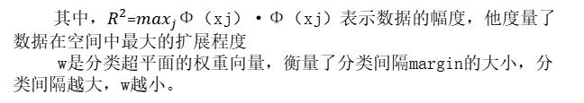
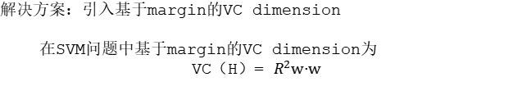
解决方案：引入基于margin的VC dimension
在SVM问题中基于margin的VC dimension为
VC（H）= $R^{2}$w·w
其中，$R^{2}$=$\max_{j}$Φ（xj）·Φ（xj）表示数据的幅度，他度量了数据在空间中最大的扩展程度
w是分类超平面的权重向量，衡量了分类间隔margin的大小，分类间隔越大，w越小。
这样一来，svm的VC dimension不依赖于数据维度，而是依赖于数据的幅度和分类间隔

Slide 19
PAC learning和VC dimension给传统的机器学习提供了很好的理论保证和数学基础，但是，随着深度学习的兴起，这些理论不能很好的给深度学习和大模型带来理论保证
根据VC理论推导得出的神经网络的VC dimension往往很大，即神经网络对数据要求量非常大，很容易过拟合，因而对神经网络的泛化能力持不乐观态度并且缺乏实际指导意义。但在实际表现中深度学习的表现又往往很优秀，因此，在深度学习成为主流的背景下需要新的理论来完善旧的理论

Slide 20
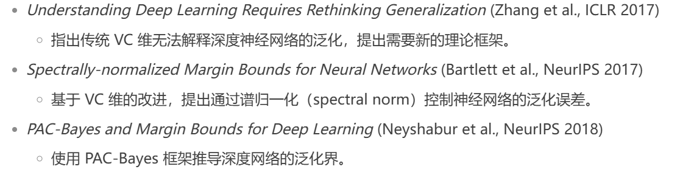
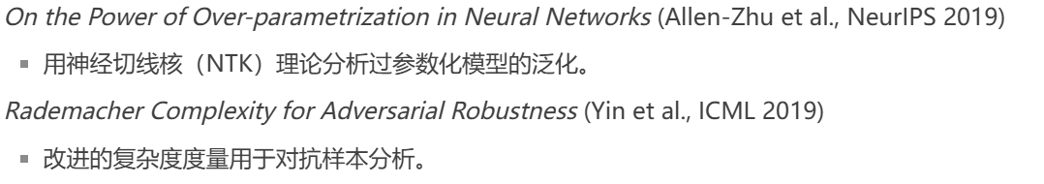
目前有研究通过各种手段，试图解释深度神经网络的泛化能力
还有研究提出了新的模型复杂度度量来替代vc dimension

Slide 21
Thanks!

